Slide 1
Кібербезпека та робототехніка
Підготував студент груди БСД-13
Філатов Герман
Навчально-науковий інститут захисту інформації
Кафедра Інформаційної та кібернетичної безпеки

Slide 2


Вступ
На сьогоднішній день кількість кібератак збільшилось. Це зумовило бум в сфері кібербезпеки .
Багато людей не підозрює , що основними цілями для кібернападів можуть бути не тільки державні установи, об'єкти критичної інфраструктури, енергетичні та ядерні об'єкти, приватні підприємства , а й роботи та роботизовані системи. Оскільки все більше роботів з'єднані один з одним системою , ризики кібератак збільшуються.

Slide 3

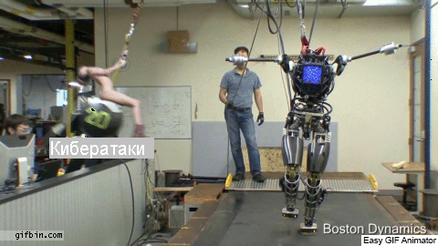
Для робототехніки дуже важливим є захист від разноманітних варіацій кібератак.
Реальна сила сьогоднішніх роботів лежить у програмному забезпеченні, потенційно сприйнятливому до кібератаки. Зі зближенням інформаційних технологій і оперативних технологій кібербезпека вже не є «чужою проблемою». У цей вік промислового Інтернету речей кібербезпека є відповідальністю кожного.
Кібернапади, націлені на високошвидкісні, потужні роботизовані системи, можуть призвести серйозні проблеми з безпекою.

Slide 4
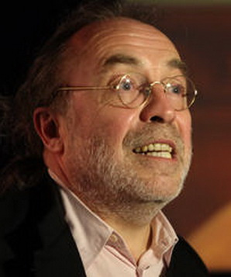
«Кібербезпека лише нещодавно увійшла в свідомість людей в рамках оперативних технологій і робототехніки, - говорить Найджел Стенлі, головний технічний директор з глобальної технічної безпеки та промислової кібербезпеки в TÜV Rheinland.
«Це завжди розглядалося як проблема інформаційних технологій. Протягом останніх п'яти років, хакери вривалися в системи технологічних операцій.»

Slide 5
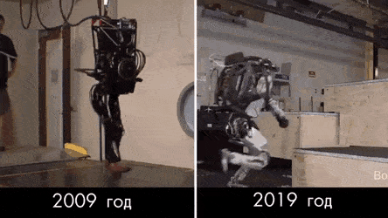
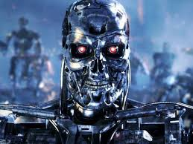
Бачення робототехнічної зброї, може бути тим, що приходить на розум, коли ви думаєте про кібератаку. Більш вірогідний сценарій є набагато більш підступним.
Програмне забезпечення роботів може бути атаковане таким же чином, як незадіяні уразливості в операційних системах можуть бути використані для отримання контролю над ПК.

Slide 6

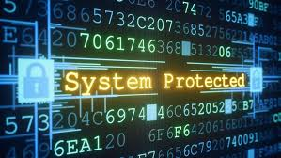
«БАГАТОШАРОВА ОБОРОНА»
Концепція «багатошарової оборони» є відмінною рисою передового досвіду кібербезпеки. У цій стратегії існують декілька шарів безпеки, тому, якщо шар провалюється, наступні шари можуть забезпечити необхідну захист.
Стратегія багатошарового захисту затримує зловмисника і дає час для виявлення і реагування.

Slide 7

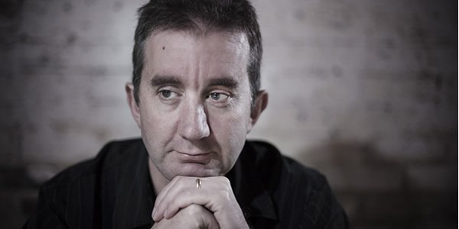
"Якщо у вас є ці кілька шарів, то ви все ще маєте розумні шанси захистити вашу систему", говорить Майк Медофф, CFSE, CISA, директор з сертифікації Cybersecurity для exida.
«Можливо, зловмисники можуть скомпрометувати один або два шари, але чим більше кроків вони повинні пройти, тим важче для них скомпрометувати систему. Зрештою, вони відмовляться, якщо ви зробите це досить важко.»
«Найслабшою ланкою в системі є та, яка може бути атакована, тому всі ці різні шари повинні бути захищені», - продовжує Медофф.
Саме там вступають в дію галузеві стандарти.

Slide 8


Стандарти кібербезпеки для автоматизації
Міжнародна електротехнічна комісія (IEC) за погодженням з Міжнародним товариством автоматизації (ISA) опублікувала низку стандартів і технічних звітів, які визначають процедури впровадження безпечної промислової автоматизації та систем управління (IACS).
Стандарт надає вказівки тим, хто створює продукти, інтегрує системи та експлуатує промислові системи автоматизації та управління.

Slide 9


Стандарт ISA / IEC 62443 містить сім основних вимог (FR).
• FR 1 Контроль ідентифікації та аутентифікації (IAC;
• FR 2 Використовування контролю;
• FR 3 Цілісність системи.;
• FR 4 Конфіденційність даних.;
• FR 5 Обмежений потік даних.;
• FR 6 Своєчасна реакція на події;
• FR 7 Доступність ресурсів.

Slide 10

ДЯКУЮ ЗА УВАГУ

